Slide 1
Catálogo de productos
Colegio Mª Inmaculada, Pola de Laviana

Slide 2
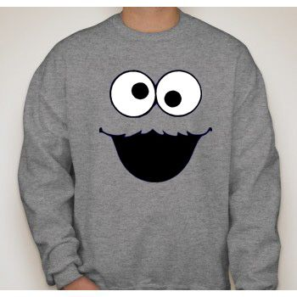
Sudaderas
Tallas :
S, M, L, X, XL, XXL, 3XL.

Slide 4
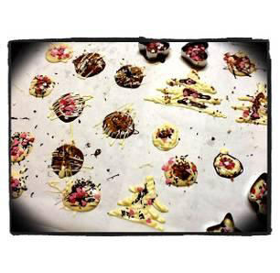
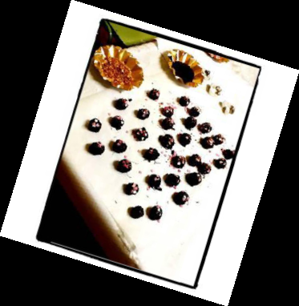
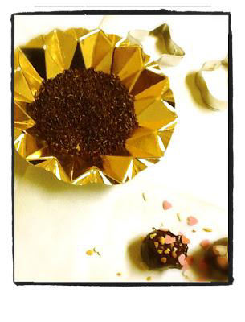
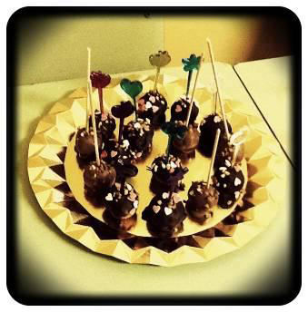

Slide 5
